Slide 1
Thứ Năm ngày 14 tháng 11 năm 2024
Tiếng Việt
Luyện từ và câu: Sử dụng từ điển

Slide 3
Bài 1. Sắp xếp các bước sau theo trình tự tra cứu nghĩa của từ đọc trong từ điển
a) Tìm từ đọc
b) Tìm mục từ bắt đầu bằng chữ Đ
c) Chọn từ điển phù hợp
d) Đọc ví dụ để hiểu thêm ý nghĩa và cách dùng từ đọc
e) Đọc nghĩa của từ đọc

Slide 4
Bài 1. Sắp xếp các bước sau theo trình tự tra cứu nghĩa của từ đọc trong từ điển
Đáp án:
c) Chọn từ điển phù hợp
b) Tìm mục từ bắt đầu bằng chữ Đ
a) Tìm từ đọc
e) Đọc nghĩa của từ đọc
d) Đọc ví dụ để hiểu thêm ý nghĩa và cách dùng từ đọc
Notes:
Thiết kế: Hương Thảo – Zalo 0972.115.126. Các nick khác đều là giả mạo, ăn cắp chất xám

Slide 5
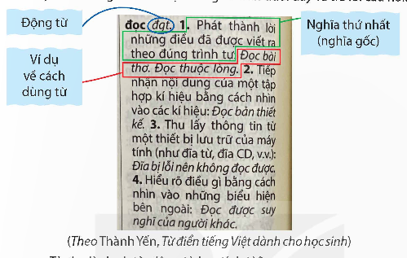
Bài 2. Đọc các thông tin về từ đọc trong từ điển dưới đây và trả lời câu hỏi.
a)Từ “đọc” là động từ
a) Từ đọc là danh từ, động từ hay tính từ?
b) Nghĩa gốc của từ đọc là gì?
c) Từ đọc có mấy nghĩa chuyển?
d) Nghĩa gốc và nghĩa chuyển của từ được sắp xếp như thế nào?
b. Nghĩa gốc của từ “đọc” là nghĩa số 1: phát thành lời những điều đã được viết ra theo đúng trình tự.
c. Từ “đọc” có 3 nghĩa chuyển (các nghĩa số 2, 3 và 4). Các ví dụ về cách sử dụng là phần in nghiêng sau mỗi nghĩa.
d. Nghĩa gốc và nghĩa chuyển của từ được sắp xếp như sau: Nghĩa gốc được xếp đầu tiên, sau đó là các nghĩa chuyển. Với nghĩa chuyển, nghĩa nào có nghĩa sát với nghĩa gốc nhất thì xếp trước.

Slide 6
Bài 3. Tra cứu nghĩa của các từ dưới đây:
học tập
tập trung
trôi chảy
học tập (đgt):
-học và luyện tập để hiểu biết, để có kĩ năng, có tri thức kết quả học tập; siêng năng học tập.
-làm theo gương tốt: học tập lẫn nhau; học tập kinh nghiệm
tập trung (đgt):
-dồn vào một chỗ hoặc một điểm: tập trung đồ đạc vào một chỗ; mọi người đã tập trung đông đủ (Đồng nghĩa: tập kết; Trái nghĩa: giải tán).
-dồn sức hoạt động, hướng các hoạt động vào một việc gì: tập trung tư tưởng; tập trung giải quyết đơn từ tồn đọng
trôi chảy (TT):
-(công việc) được tiến hành thuận lợi, không bị vấp váp, trở ngại gì: mọi việc đều trôi chảy; công việc được tiến hành rất trôi chảy (Đồng nghĩa: suôn sẻ, trót lọt).
-(hoạt động nói năng) được tiến hành một cách dễ dàng, không có vấp váp: đọc rất trôi chảy; trả lời trôi chảy (Đồng nghĩa: lưu loát).
Notes:
Thiết kế: Hương Thảo – Zalo 0972.115.126. Các nick khác đều là giả mạo, ăn cắp chất xám

Slide 7
Bài 4. Đặt câu với một nghĩa chuyển của mỗi từ ở bài tập 3.
a) Bạn Nam trong câu chuyện “Chăm ngoan, học giỏi” là một tấm gương về vượt qua khó khăn mà chúng em cần học tập.
b) Ở lớp, em luôn tập trung tư tưởng để tiếp thu bài giảng của cô giáo nên em hiểu bài nhanh và làm bài rất tốt.
c) Trong buổi Lễ tổng kết năm học vừa qua, chị My đại diện cho học sinh Khối 5 lên đọc bài phát biểu tri ân thầy cô trước khi ra trường rất trôi chảy.

